Slide 1






Programación Web
Profesor:
Dr. J. Octavio Gutiérrez García
octavio.gutierrez@itam.mx

Slide 2

Etiquetas HTML
<!DOCTYPE html>
<html>
<head>
<meta charset="UTF-8">
<title>
Mi primer página web
</title>
</head>
<body>
...
</body>
</html>

Slide 3
Etiquetas HTML
<p> </p>
<h1></h1> ... <h6></h6>
<span> </span>
<div> </div>
<br> <hr>

Slide 4
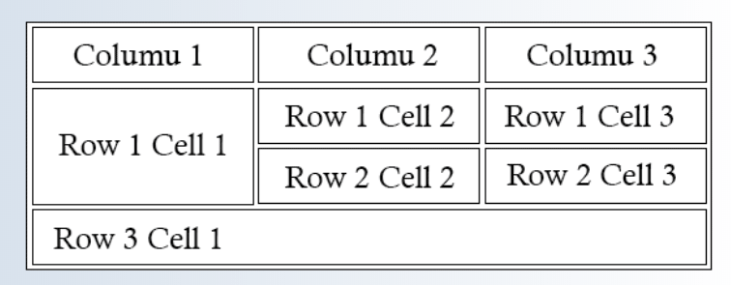
Etiquetas HTML
<table>
<tr>
<th>Nombre</th>
<th>Edad</th>
</tr>
<tr>
<td>Jose</td>
<td>55</td>
</tr>
<tr>
<td>Luis</td>
<td>48</td>
</tr>
</table>

Slide 5
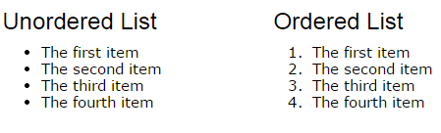
Etiquetas HTML
<ol>
<li>Elemento A</li>
<li>Elemento B</li>
<li>Elemento C</li>
</ol>
<ul>
<li>Elemento A</li>
<li>Elemento B</li>
<li>Elemento C</li>
</l>

Slide 6


Etiquetas HTML
<a href="https://www.google.com" target="_blank">Vinculo</a>
<a href="https://www.google.com" target="_self">Vinculo</a>
<img src="imagenes/perfil.jpg" alt="foto" height="200" >

Slide 7
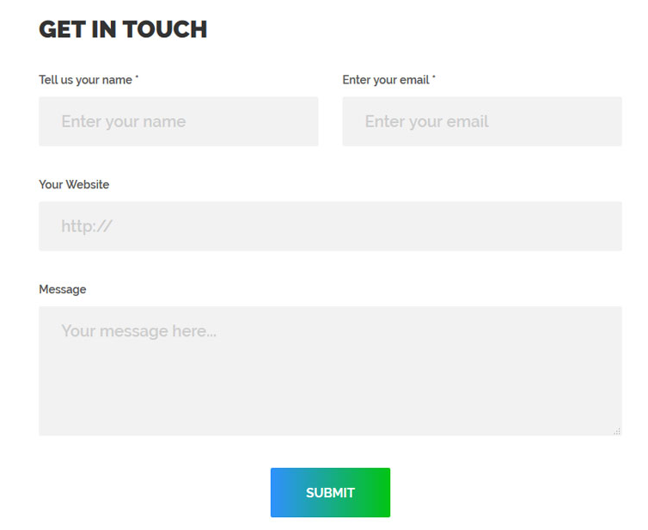
Etiquetas HTML
<form action="otra.html" method="get">
…
</form>

Slide 8
Etiquetas HTML
<label for="nombre">Ingresa tu nombre:</label><br>
<input type="text" id="nombre" name="nombre"><br>
<p>Selecciona un tipo</p>
<input type="radio" id=“tipo" name=“tipo" value=“tipo">
<label for=“tipo"> Tipo 1 </label>
<label for="tipo">Selecciona un tipo</label>
<select id="tipo" name="tipo" >
<option value=“opcion1" selected>Opcion 2</option>
</select>
<input type="checkbox" id=“opcion" name=“opcion"><br>
<label for=“opcion">Esta una opción </label>
<label for="texto_largo">Escribe algo:</label>
<textarea name="texto_largo" id = "texto_largo" rows="10" cols="30">
Este es un mensaje largo
</textarea><br>

Slide 9
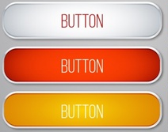
Etiquetas HTML
<input type="submit" value="Enviar">
<input type="reset" value="Borrar">
<input type="button" value="Genérico">

Slide 10


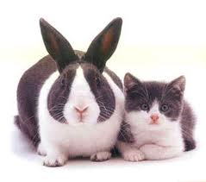
≈ ≠
Operadores
Estructuras de control
Condiciones
Ciclos

Slide 11



Lenguaje script de la WEB, interpretado en tiempo de ejecución (en lugar de ser compilado).
Utilizado del lado del cliente
Se puede insertar en páginas HTML.
Compatible con múltiples navegadores

Slide 12
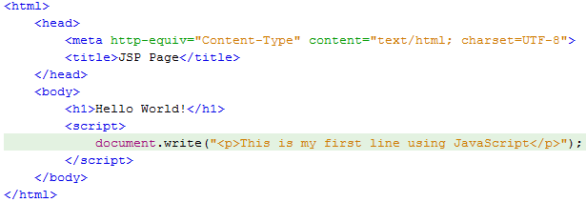

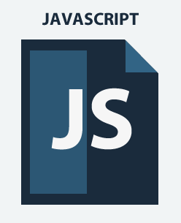
Introduciendo JavaScript en documentos HTML
Se pueden insertar scripts en el <body> o <head>
JavascriptMiscellaneous

Slide 13
Scope en Javascript
variable
global
var variable
función
let variable
bloque

Slide 14
Introduciendo JavaScript en documentos HTML
const all_parameters = window.location.search;
document.write("Estos son los parametros:"+ all_parameters);
const urlParams = new URLSearchParams(all_parameters);
const nombre = urlParams.get(“nombre”);
console.log(nombre);
document.write("Este el nombre:"+ nombre);
JavascriptMiscellaneous

Slide 15

Haciendo referencia a elementos de HTML
DOM (Document Object Model)
Estándar oficial de W3C para acceder a elementos HTML
document.write()
document.getElementById("id")
document.getElementById("id").innerHTML

Slide 16
Variables
Constantes y variables
Tipos dinámicos: la misma variable puede almacenar diferentes tipos de datos
Arrays
const pi = 3.14; person = “Juan Perez";
var person = “Juan Perez";
let person = “Juan Perez";
var x; // Ahora x no está definida x = 5; // Ahora x es un número
x = “Juan”; // Ahora x es una String
var cars=new Array(); cars[0]="Saab"; cars[1]="Volvo"; cars[2]="BMW";
var cars=new Array("Saab","Volvo","BMW");
var cars=["Saab","Volvo","BMW"];

Slide 17
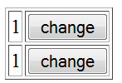
Funciones
<script>
function changeText(elementId) {
var element=document.getElementById(elementId);
element.innerHTML="12345678910“;
}
</script>
Normalmente las funciones se agregan en el head o al final del documento
function myFunction() { var x=5; return x; }
<input type="button" value="change" onclick="changeText("one");" />

Slide 18


Reaccionando a eventos
Referencia a elemento
<script>
function changeImage() {
element = document.getElementById("myimage")
if (element.src.match("down")) {
element.src = "IMAGES/up.jpg";
} else {
element.src = "IMAGES/down.jpg";
}
}
</script>
<img id="myimage" onclick="changeImage()" src="IMAGES/down.jpg" >
Funciones
en los eventos de los componentes

Slide 19

JSON: Objetos en JavaScript
<p>
Name: <span id = “aName"> </span> <br/>
Year: <span id = “aYear"> </span> <br/>
</p>
<script>
var anObject= {
name:"Smith",
year:1984};
document.getElementById(“aName”).innerHTML = anObject.name;
document.getElementById(“aYear”).innerHTML = anObject.year;
var person = new Object();
person.firstName = "Juan";
person.age = 50;
document.write(person.firstName + " is " + person.age + " years old.");
</script>
anObject.name; anObject["name"];

Slide 20
JSON: Objetos en JavaScript
<script>
var person = new Object();
person.firstName = "Juan";
person.age = 50;
person.aMethod = function(x){
person.age = person.age + x;
}
person.aMethod(3);
document.write(person.firstName + " is " + person.age + " years old.");
</script>

Slide 21

Excepciones en JavaScript
<script>
function myFunction() {
var y = document.getElementById("mess");
y.innerHTML="";
try {
var x =document.getElementById("demo").value;
if (x === "") throw "empty";
if (isNaN(x)) throw "not a number";
if (x > 10) throw "too high";
if (x < 5) throw "too low";
} catch(err) {
y.innerHTML="Error: " + err + ".";
}
}
</script>
<p>Please input a number between 5 and 10:</p>
<input id="demo" type="text">
<button type="button" onclick="myFunction()">Test Input</button>
<p id="mess"></p>

Slide 22

Añadiendo eventos: Ejemplo 1
<script>
function increaseText(id){
document.getElementById(id).innerHTML= document.getElementById(id).innerHTML.charAt(0)+ document.getElementById(id).innerHTML;
}
</script>
<h1 id ="anyId1" onclick="increaseText("anyId1")">Click on this text!</h1>
<h1 id ="anyId2" onclick="increaseText("anyId2")">Click on this text!</h1>

Slide 23
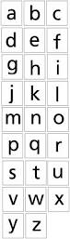
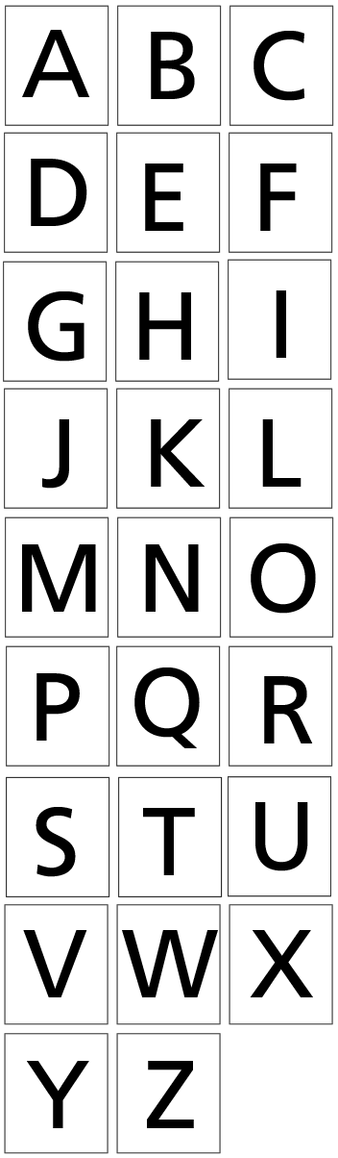
Añadiendo eventos: Ejemplo 2
<script>
function upperCase(id){
var text=document.getElementById(id);
text.value=text.value.toUpperCase();
}
</script>
<input type="text" id="anyId3" onchange="upperCase("anyId3");">

Slide 24

Añadiendo eventos: Ejemplo 3
<script>
function eventMouseOver(obj) {
obj.innerHTML=“Thank You”;
}
function eventMouseOut(obj){
obj.innerHTML=“Mouse Over Me”;
}
</script>
<div onmouseover=“eventMouseOver(this)"
onmouseout=“eventMouseOut(this)" > Mouse Over Me </div>

Slide 25

Validación de Formularios
<script>
function validateForm(){ var x=document.forms["myForm"]["fname"].value; if (x==null || x=="") { alert("First name must be filled out"); return false; }
return true; }
</script>
<form name=“myForm”
action=“nextpage.html”
onsubmit="return validateForm()"
method=“get">
First name: <input type="text" name="fname"> <br />
<input type="submit" value="Submit"> </form>

Slide 26

Archivos externos de JavaScript
<html> <body>
<script src=“myjavascriptfile.js”></script>
<script src=“myjavascriptfile.js” defer></script>
<script src=“myjavascriptfile.js” async></script>
</body> </html>

Slide 27
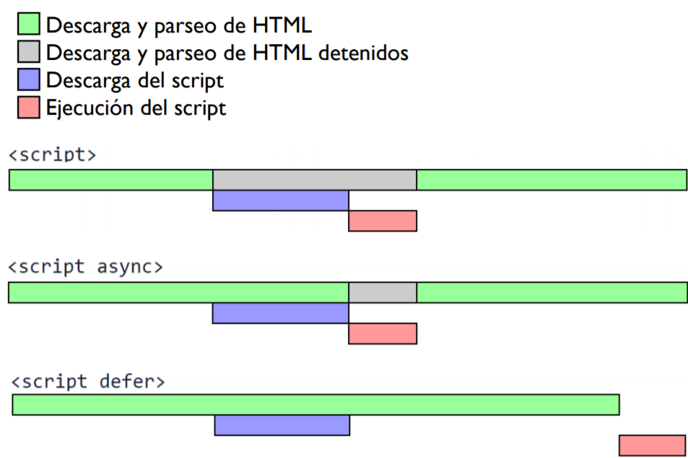
Orden de Ejecución de Scripts

Slide 28

Temporización
setTimeout(función, tiempo)
Dispara la función una sola vez
clearTimeout() borra el evento
setInterval(función, tiempo)
Dispara la función repetidamente
clearInterval() borra el evento

Slide 29

Eventos de la “ventana”
onpagehide
onpageshow
onpopstate
onredo
onresize
onstorage
onundo
onunload
onafterprint
onbeforeprint
onbeforeunload
onerror
onhaschange
onload
onmessage
onoffline
ononline

Slide 30

Eventos de “Form”
onblur
onchange
oncontextmenu
onfocus
onformchange
onforminput
oninput
oninvalid
onreset
onselect
onsubmit

Slide 31

Eventos del teclado
onkeydown
onkeypress
onkeyup

Slide 32

Eventos del mouse
ondrop
onmousedown
onmousemove
onmouseout
onmouseover
onmouseup
onmousewheel
onscroll
onclick
ondblclick
ondrag
ondragend
ondragenter
ondragleave
ondragover
ondragstart

Slide 33

Browser Object Model - BOM
Objeto windows. Ejemplos:
window.innerHeight
window.moveTo()
window.resizeTo()
Objeto screen. Ejemplos:
screen.pixelDepth
Objeto history. Ejemplos:
history.back()
history.forward()

Slide 34
Browser Object Model - BOM
Objeto navigator. Ejemplos:
navigator. cookieEnabled
navigator. systemLanguage
Mensajes. Ejemplos:
alert
prompt
confirm

Slide 35
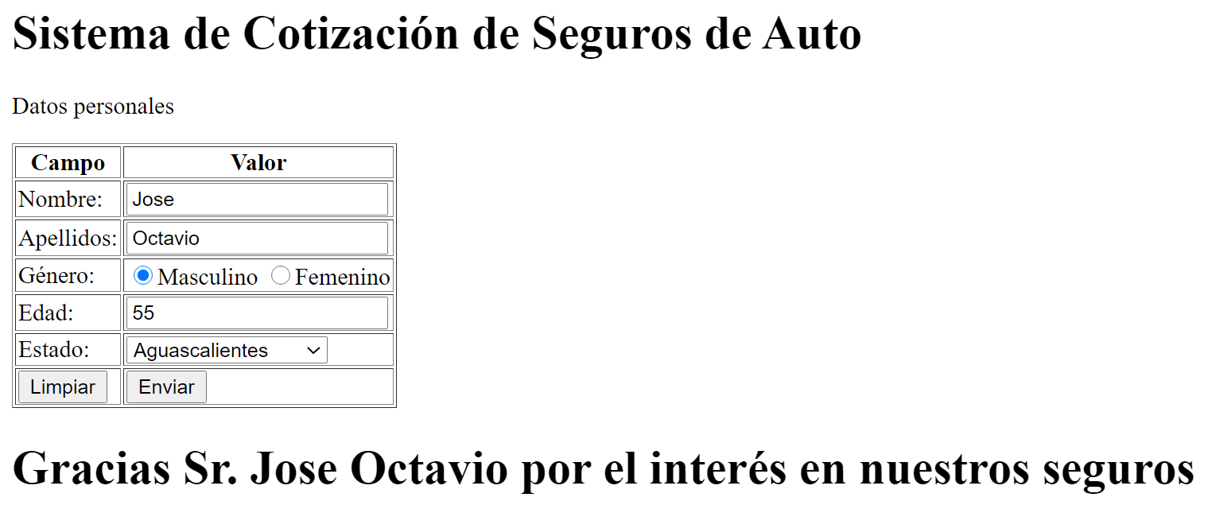
Práctica de laboratorio
Utiliza un archivo .js
Eventos:
onchange
onkeypress
onkeydown
onkeyup
If () {
} else {
}

Slide 36
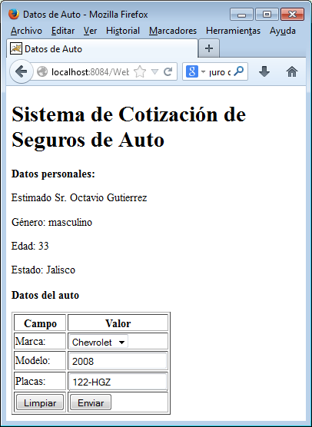

Práctica de laboratorio: request-reply
Extrae parámetros con
const params= window.location.search;
const urlParams = new URLSearchParams(params);
const a_param = urlParams.get(“aParam");
Guarda parámetros con
<input type="hidden" …
Desconocida

Slide 37

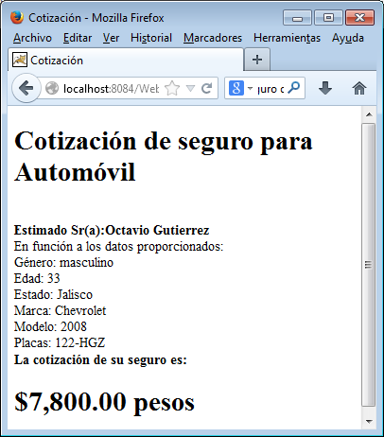
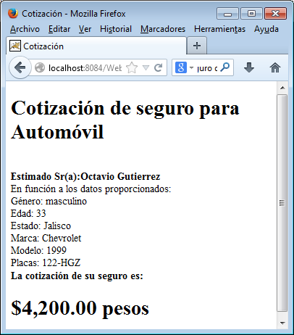
Práctica de laboratorio
Num.toString()
parseInt(texto)
parseFloat(texto)
Desconocida
Desconocida

Slide 38





Slide 39

DJango
Web framework escrito en Python
Ventajas
Derivadas de Python
Aplicaciones plug & play
Mapeo Objeto Relacional: Objetos / Base de Datos
Lenguaje para plantillas
Interfaz de administrador (configurable)
Diseño de URLs “elegante”
MVC

Slide 40
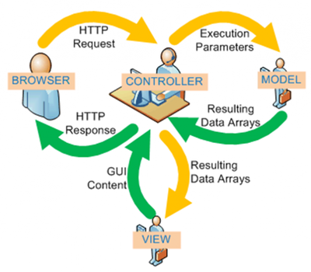
Modelo Vista Controlador
Datos
Interfaz
Lógica de control
Intermediario entre Datos e Interfaz

Slide 41
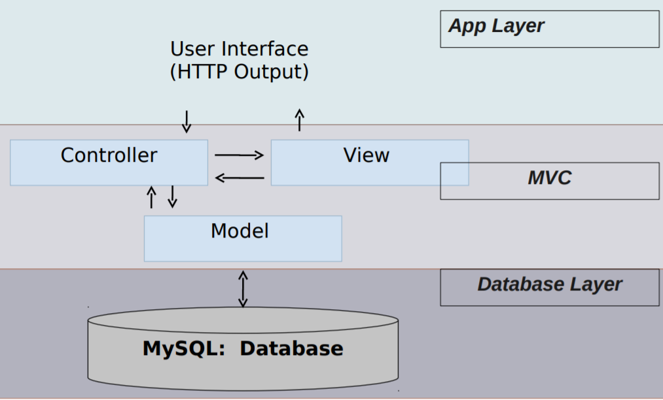


Slide 42

Sitio webs en Django
Un sitio web en Django está conformado por una o múltiples apps:
Ingreso y registro de usuarios
Encuesta
Contacto
Carrito
Etc.

Slide 43
Apps en Django
Cada App tiene:
Modelo (datos)
Páginas web (vista)
Cuando se crea una App, Django crea:
models.py
Almacena información de la App
views.py
Funciones de Python que crean lo que usuario ve.
urls.py

Slide 44
Views
Las funciones listadas en views.py tienen como entrada un objeto HttpRequest y como salida un objeto HttpResponse

Slide 45
HttpRequest
HttpRequest.method
HttpRequest.content_type
HttpRequest.content_params
HttpRequest.cookies
HttpRequest.META
HttpRequest.session

Slide 46
HttpResponse
Es responsabilidad del programador crearla.
HttpResponse.content
HttpResponse.status_code
HttpResponse.set_cookie()
Subclase JsonResponse

Slide 47
Instalación de Django
python -m pip install Django
Anaconda package manager
Verificar la instalación y versión
python -m django --version

Slide 48
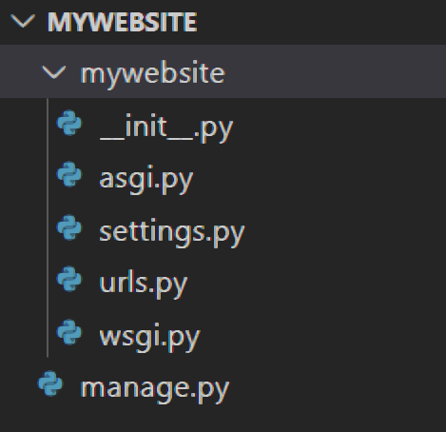
Creación de un proyecto
django-admin startproject mywebsite
Permite interactuar con el proyecto Django

Slide 49
Creación de un proyecto
django-admin startproject mywebsite
Asynchronous Server Gateway Interface
Web Server Gateway Interface

Slide 50
Creación de un proyecto
django-admin startproject mywebsite
Configuración del proyecto

Slide 51
Creación de un proyecto
django-admin startproject mywebsite
Índice de servicios/páginas ofrecidas

Slide 52
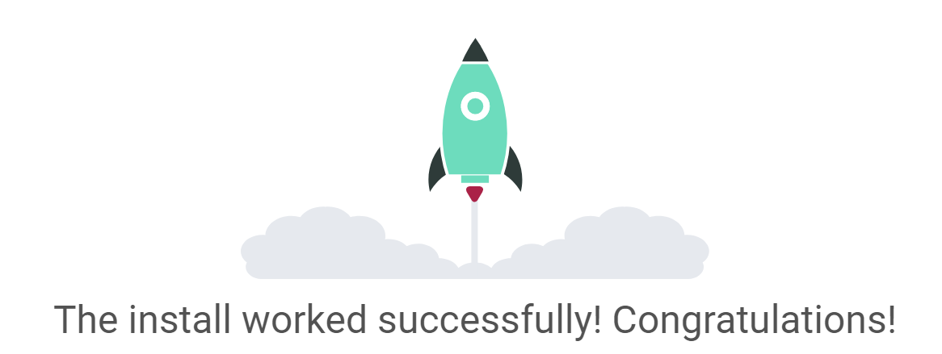
Arranca el Servidor Web
…\directory\mywebsite
python manage.py runserver
http://127.0.0.1:8000/

Slide 53
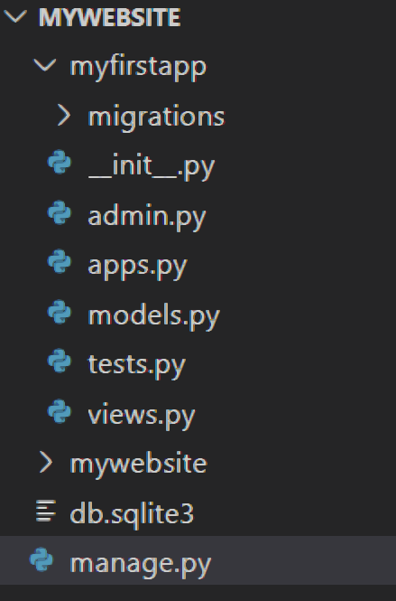
Crea una App
python manage.py startapp myfirstapp

Slide 54
Escribir una Vista
myfirstapp/views.py
from django.shortcuts import render
from django.http import HttpResponse
# Create your views here.
def index(request):
return HttpResponse("Hola a todos desde myfirstapp")

Slide 55
Vincula la Vista a una URL
Crea myfirstapp/urls.py
from django.urls import path
from . import views
urlpatterns = [
path("", views.index, name="index"),
]

Slide 56
Vincular URLs de la App con las de Sitio Web
En mywebsite/urls.py
from django.contrib import admin
from django.urls import include, path
urlpatterns = [
path("myfirstapp/", include("myfirstapp.urls")),
path("admin/", admin.site.urls),
]

Slide 57
Aplicaciones instaladas por defecto
…\directory\mywebsite\settings.py
Crea las tablas de la BD de las aplicaciones
python manage.py migrate
Vuelve a ejecutar el servidor web
python manage.py runserver

Slide 58


Crea Modelos: Dominio
Estudiante Carrera

Slide 59
Crea Modelos
…/myfirstapp/models.py
from django.db import models
class Estudiante(models.Model):
nombre = models.CharField(max_length=200)
apellidos = models.CharField(max_length=200)
edad = models.IntegerField(default=0)
promedio = models.FloatField(default=9.99)
foraneo = models.BooleanField(default=False)
class Carrera(models.Model):
LICENCIATURA = 1
INGENIERIA = 2
OPCIONES_TIPO = (
(LICENCIATURA, "Licenciatura"),
(INGENIERIA, "Ingenieria"),
)
estudiante = models.ForeignKey(Estudiante, on_delete=models.CASCADE)
tipo = models.IntegerField(choices=OPCIONES_TIPO, null=True, blank=True)
nombre = models.CharField(max_length=200)

Slide 60
“Instala” tu aplicación
…\directory\mywebsite\settings.py
INSTALLED_APPS = [
"myfirstapp.apps.MyfirstappConfig",
"django.contrib.admin",
"django.contrib.auth",
"django.contrib.contenttypes",
"django.contrib.sessions",
"django.contrib.messages",
"django.contrib.staticfiles",
]

Slide 61
Crea las tablas de tu aplicación recientemente “instalada”
Para la simulación (preparar los archivos)
python manage.py makemigrations myfirstapp
Échale un ojo a:
myfirstapp/migrations/0001_initial.py
Opcionalmente, échale el otro ojo a:
python manage.py sqlmigrate myfirstapp 0001
Finalmente, crea las tablas.
python manage.py migrate

Slide 62
Interactúa con el Shell de Django
python manage.py shell
Importa los modelos
>> from myfirstapp.models import Estudiante, Carrera
>> Estudiante.objects.all()
Error cómun al crear Objetos
>> estudiante = Estudiante ("José", "Gutiérrez", 49, 8.9, True)
>> estudiante.id

Slide 63
Interactúa con el Shell de Django
Forma correcta
>> estudiante = Estudiante (nombre="José", apellidos="Gutiérrez", edad=49, promedio=8.9, foraneo=True)
>> estudiante.id
>> estudiante.save()
>> estudiante.id
Añade otro estudiante
>>…
>> Estudiante.objects.all()

Slide 64
Mostrando los Objetos “Correctamente”
…/myfirstapp/models.py
from django.db import models
class Estudiante(models.Model):
…
def __str__(self):
return self.nombre + " " + self.apellidos
def aspira_a_beca(self):
return self.promedio >= 9
class Carrera(models.Model):
…
def __str__(self):
return str(self.tipo) + " " + self.nombre

Slide 65
Interactúa con el Shell de Django
>> from myfirstapp.models import Estudiante, Carrera
>> Estudiante.objects.all()
>> estudiante = Estudiante.objects.get(id=1)
>> estudiante = Estudiante.objects.get(pk=1)
>> estudiante.carrera_set.all()
>> estudiante.carrera_set.create(tipo=1, nombre="Matematicas")
>> estudiante.carrera_set.create(tipo=2, nombre="Computacion")
>> estudiante.carrera_set.all()

Slide 66
Interactúa con el Shell de Django
>> carrera = estudiante.carrera_set.create(tipo=1, nombre="Actuaria")
>> carrera.estudiante
>> estudiante.carrera_set.count()
>> c = estudiante.carrera_set.get(id=1)
>> c.delete()
Agrega dos Carreras al estudiante 2

Slide 67
Crea un Super usuario
python manage.py createsuperuser
admin
admin@admin.com
123456
http://127.0.0.1:8000/admin

Slide 68
Añade tu App a la Interfaz Admin
…/myfirstapp/admin.py
from django.contrib import admin
from .models import Estudiante, Carrera
admin.site.register(Estudiante)
admin.site.register(Carrera)

Slide 69
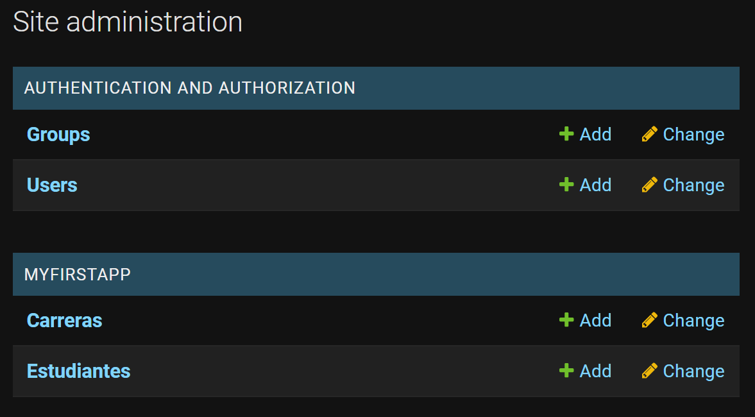
Entra al sitio de Administración
http://127.0.0.1:8000/admin
Agrega un nuevo Estudiante

Slide 70
Creando más vistas y paso de parámetros
myfirstapp/views.py
…
def detalles(request, estudiante_id):
return HttpResponse("Detalles del estudiante %s." % estudiante_id)
def carreras(request, estudiante_id):
return HttpResponse("Carreras del estudiante %s." % estudiante_id)
def agrega_carrera(request, estudiante_id):
return HttpResponse("Agregando una carrera a %s." % estudiante_id)

Slide 71
Vinculando las vistas a URLs
myfirstapp/urls.py
Convertidores:
int
str
slug: ascii con _ -
…
urlpatterns = [
…
# ejemplo: /myfirstapp/5/detalles/
path("<int:estudiante_id>/detalles/", views.detalles, name="detalles"),
# ejemplo: /myfirstapp/5/carreras/
path("<int:estudiante_id>/carreras/", views.carreras, name="carreras"),
# ejemplo: /myfirstapp/5/agrega_carrera/
path("<int:estudiante_id>/agrega_carrera/", views.agrega_carrera, name="agrega_carrera"),
]

Slide 72
Aumentando funcionalidad de las Views
myfirstapp/views.py
…
from .models import Estudiante
…
def index(request):
estudiantes = Estudiante.objects.order_by("nombre")
lista = ""
for e in estudiantes:
lista += e.__str__()+", "
return HttpResponse(lista)
…

Slide 73
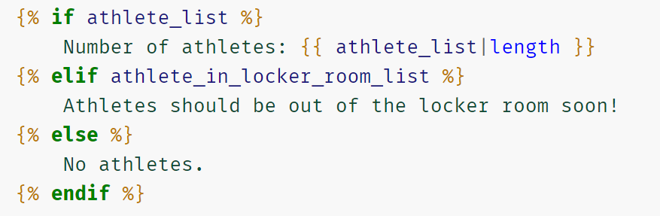
El lenguaje de template de Django
https://docs.djangoproject.com/en/4.0/ref/templates/language/

Slide 74
Creando Templates
myfirstapp/templates/myfirstapp/index.html
<!DOCTYPE html>
<html>
<head>
<meta charset="utf-8">
<title>Index page</title>
</head>
<body>
<p>Listado de estudiantes</p>
{% if estudiantes %}
<ul>
{% for estudiante in estudiantes %}
<li><a href="/myfirstapp/{{ estudiante.id }}/detalles">
{{estudiante.nombre}}
{{estudiante.apellidos}}
</a></li>
{% endfor %}
</ul>
{% else %}
<p>No hay estudiantes registrados.</p>
{% endif %}
</body>
</html>

Slide 75
Revisitando la vista index 1
myfirstapp/views.py
…
from django.template import loader
…
def index(request):
estudiantes = Estudiante.objects.order_by("nombre")
template = loader.get_template("myfirstapp/index.html")
context = {
"estudiantes": estudiantes,
}
return HttpResponse(template.render(context, request))
…

Slide 76
Revisitando la vista index 2
myfirstapp/views.py
…
from django.shortcuts import render
…
def index(request):
estudiantes = Estudiante.objects.order_by("nombre")
context = {
"estudiantes": estudiantes,
}
return render(request, "myfirstapp/index.html", context)
…

Slide 77
Creando template para detalles
templates/myfirstapp/detalles.html
<!DOCTYPE html>
<html>
<head>
<meta charset="utf-8">
<title>Detalles</title>
</head>
<body>
<p> Información del Estudiante </p>
{% if estudiante %}
<p>{{ estudiante.id }} </p>
<p>{{ estudiante.nombre }}
<p>{{ estudiante.apellidos }} </p>
<p>{{ estudiante.promedio }} </p>
{% if estudiante.foraneo %}
<p>Foráneo</p>
{% else %}
<p>Local </p>
{% endif %}
{% endif %}
</body>
</html>

Slide 78
Actualizando la vista Detalles
myfirstapp/views.py
…
def detalles(request, estudiante_id):
estudiante = Estudiante.objects.get(pk=estudiante_id)
return render(request, "myfirstapp/detalles.html", {"estudiante": estudiante})
…

Slide 79
Excepciones HTTP
myfirstapp/views.py
…
from django.http import Http404
…
def detalles(request, estudiante_id):
try:
estudiante = Estudiante.objects.get(pk=estudiante_id)
except Estudiante.DoesNotExist:
raise Http404()
return render(request, "myfirstapp/detalles.html",
{"estudiante": estudiante})
…

Slide 80
Simplificando la excepción HTTP
myfirstapp/views.py
…
from django.shortcuts import get_object_or_404
…
def detalles(request, estudiante_id):
estudiante = get_object_or_404(Estudiante, pk=estudiante_id)
return render(request, "myfirstapp/detalles.html",
{"estudiante": estudiante})
…

Slide 81
Mostrando las Carreras en el Template detalles.html [1/3]
template/detalles.html
<!DOCTYPE html>
<html>
<head>
<meta charset="utf-8">
<title>Página de detalles</title>
</head>
<body>
<p> Información del Estudiante </p>
…
<ul>
{% for carrera in estudiante.carrera_set.all %}
<li> {{ carrera.tipo }} {{ carrera.nombre }} </li>
{% endfor %}
</ul>
{% endif %}
</body>
</html>

Slide 82
Mostrando las Carreras en el Template detalles.html [2/3]
myfirstapp/models.py
class Carrera (models.Model):
LICENCIATURA = 1
INGENIERIA = 2
OPCIONES_TIPO = ( (LICENCIATURA, "Licenciatura"),
(INGENIERIA, "Ingenieria") )
estudiante = models.ForeignKey(Estudiante, on_delete=models.CASCADE)
tipo = models.IntegerField(choices=OPCIONES_TIPO, null=True, blank=True) nombre = models.CharField(max_length=100)
…
def get_tipo(self):
return Carrera.OPCIONES_TIPO[self.tipo-1][1]

Slide 83
Mostrando las Carreras en el Template detalles.html [3/3]
template/detalles.html
<!DOCTYPE html>
<html>
<head>
<meta charset="utf-8">
<title>Página de detalles</title>
</head>
<body>
<p> Información del Estudiante </p>
…
<ul>
{% for carrera in estudiante.carrera_set.all %}
<li> {{ carrera.get_tipo }} {{ carrera.nombre }} </li> {% endfor %}
</ul>
{% endif %}
</body>
</html>

Slide 84
Agregando un Namespace a la App
myfirstapp/urls.py
from django.urls import path
from . import views
app_name = "myfirstapp"
urlpatterns = [
path("", views.index, name="index"),
…
]

Slide 85
Quitando URL cableadas en Templates
myfirstapp/templates/myfirstapp/index.html
<li><a href="/myfirstapp/{{estudiante.id}}/detalles">
{{estudiante.nombre}}
{{estudiante.apellidos}}
</a></li>
<li><a href="{% url 'myfirstapp:detalles' estudiante.id %}">
{{estudiante.nombre}}
{{estudiante.apellidos}}
</a></li>

Slide 86
Agrega una carrera
def agrega_carrera(request, estudiante_id, tipo, nombre):
estudiante = Estudiante.objects.get(pk=estudiante_id)
estudiante.carrera_set.create(tipo = int(tipo), nombre=nombre)
return HttpResponse("Carrera agregada al estudiante %s" % estudiante_id)

Slide 87
Agrega un Estudiante
def agrega_estudiante(request, nombre, apellidos, edad, foraneo, promedio):
foraneo = foraneo.lower() == "true"
estudiante = Estudiante( nombre=nombre,
apellidos=apellidos,
edad=int(edad),
foraneo=foraneo,
promedio=float(promedio))
estudiante.save()
return HttpResponse("Estudiante %s agregado exitósamente" % estudiante.id)

Slide 88
Borra un Estudiante
def borra_estudiante(request, estudiante_id):
estudiante = Estudiante.objects.get(pk=estudiante_id)
estudiante.delete()
return HttpResponse("Estudiante %s borrado exitósamente" % estudiante_id)

Slide 89
Edita un Estudiante
def edita_estudiante(request, estudiante_id, promedio):
estudiante = Estudiante.objects.get(pk=estudiante_id)
estudiante.promedio = float(promedio)
estudiante.save()
return HttpResponse("El promedio del estudiante %s se ha actualizado exitósamente" % estudiante.id)

Slide 90
Agrega un Estudiante – POST [1/2]
def agrega_estudiante_forma(request):
nombre = request.POST.get("nombre")
apellidos = request.POST.get("apellidos")
edad = int(request.POST.get("edad"))
if "foraneo" in request.POST:
foraneo = True
else:
foraneo = False
promedio = float(request.POST.get("promedio"))
estudiante = Estudiante( nombre=nombre,
apellidos=apellidos,
edad=int(edad),
foraneo=foraneo,
promedio=float(promedio))
estudiante.save()
return HttpResponse("Estudiante %s agregado exitósamente desde la forma" % estudiante.id)

Slide 91
Agrega un Estudiante – POST [1/2]
<form action="agrega_estudiante_forma" method="POST">
{%csrf_token%}
<label> Nombre: <input type="text" name = "nombre"> </label> <br>
<label> Apellidos: <input type="text" name = "apellidos"> </label><br>
<label> Edad: <input type="text" name = "edad"> </label><br>
<label> Promedio: <input type="text" name = "promedio"> </label><br>
<label> <input type="checkbox" value="True" name="foraneo"> Foráneo </label><br>
<input type="submit" value="Agregar">
</form>

Slide 92
URLs de Alta, Bajas y Ediciones
urlpatterns = [
path("", views.index,name="index"),
path("<int:estudiante_id>/detalles/", views.detalles,name="detalles"),
path("<int:estudiante_id>/<int:tipo>/<str:nombre>/agrega_carrera/", views.agrega_carrera,name="agrega_carrera"),
path("<str:nombre>/<str:apellidos>/<int:edad>/<str:foraneo>/<str:promedio>/agrega_estudiante/", views.agrega_estudiante, name="agrega_estudiante"),
path("<int:estudiante_id>/<str:promedio>/edita_estudiante/", views.edita_estudiante,name="edita_estudiante"),
path("<int:estudiante_id>/borra_estudiante/", views.borra_estudiante,name="borra_estudiante"),
path("agrega_estudiante_forma", views.agrega_estudiante_forma,name="agrega_estudiante_forma"),
]

Slide 93
Comandos de Consola de Django
django-admin startproject mywebsite
python manage.py
shell
runserver
startapp nombreapp
createsuperuser
migrate
makemigrations nombreapp
sqlmigrate nombreapp 0001

Slide 94
Incluyendo CSS
static/myfirstapp/style.css
p {
color: red;
text-align: center;
}
<head>
<meta charset="utf-8">
<title>Este es nuestro index del template</title>
{% load static %}
<link rel="stylesheet"
type="text/css"
href="{% static "myfirstapp/style.css" %}">
</head>

Slide 95
CSS - Cascading Style Sheets
#id
.class
element.class
*
element
element, element, ..

